Slide 1
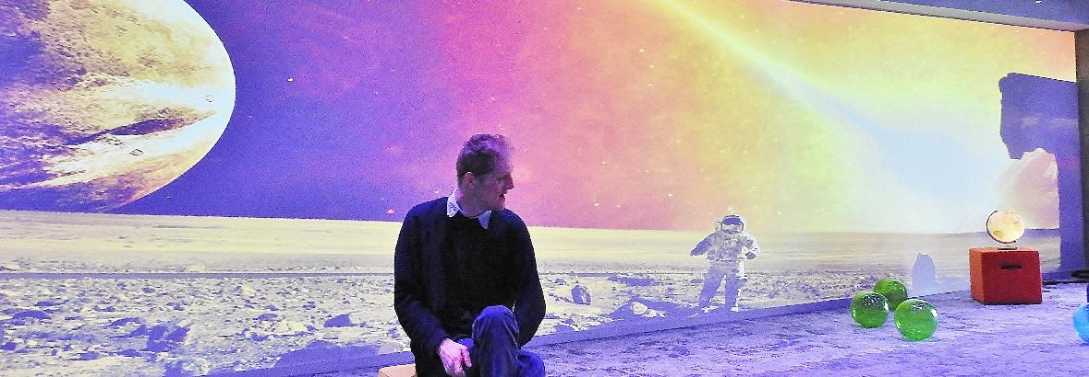
Een leerweg met lichtpunten
Stichting Space Station
Verslagjaar 2019

Slide 2
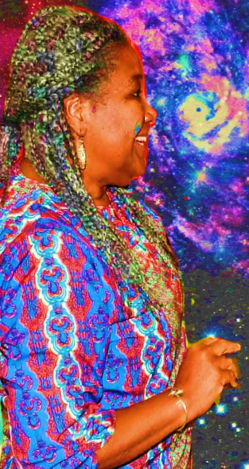
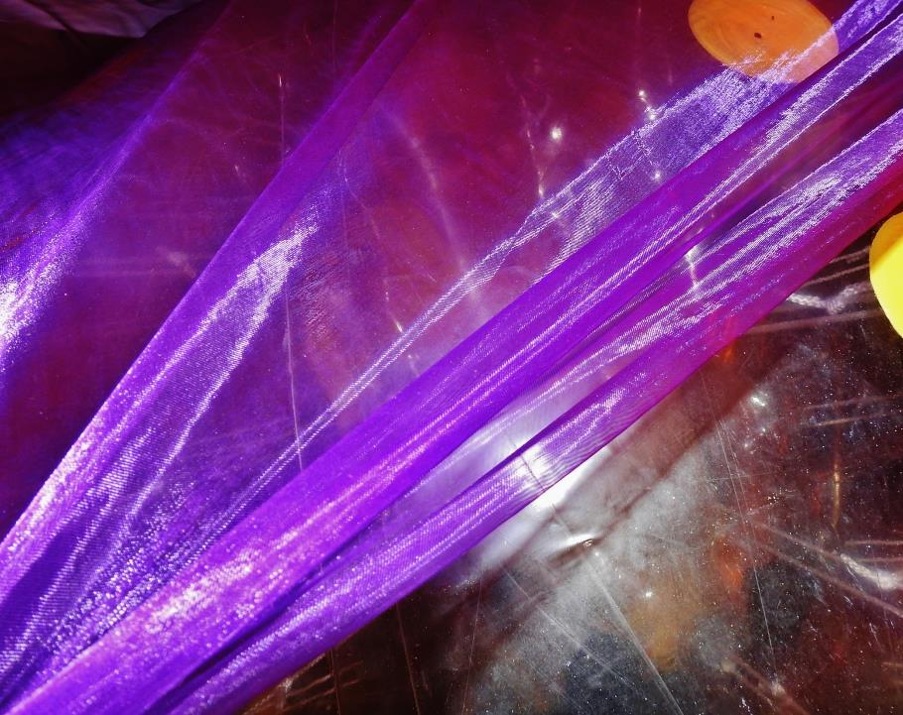



Aangenaam!
Welkom op onze planeet
Bedankt voor je bezoek
Bestuur Space Station
Marian van der Meij : voorzitter
Sandra Graafland : secretaris
Max Hofland : penningmeester
Algemeen lid: uw naam had hier kunnen staan
Coördinator Space Station: Ariene van Westen
Kamer van Koophandel nummer: 20144875
RSIN nummer : 8199.39.018.
Bank nummer: NL63RABO0146959159
Marian van der Meij

Slide 3
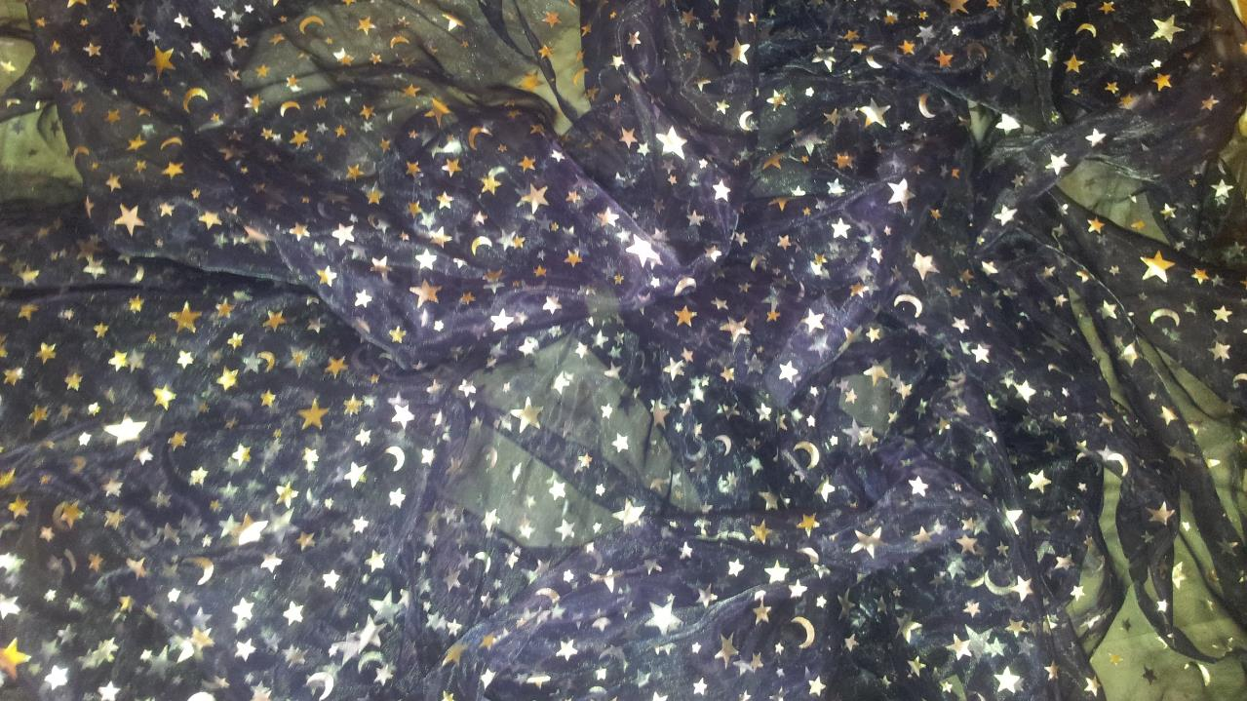
Introductie
In dit jaarverslag 2019 vieren we de topprestaties van de Space Station studenten die naast hun podiumkwaliteiten ook een meervoudige beperking met zich meedragen.
Doelbewust
Space Station heeft als doel talenten in de schijnwerpers te zetten en voor het voetlicht te brengen, zodat de ontdekkingsreizigers zelf hun krachten ontdekken en hun mogelijkheden. Space Station ontwikkelt een leerweg voor (jong) volwassen studenten met een meervoudige beperking. De lessen zijn gegoten in de vorm van doe-het-zelf toneelworkshops. In dit verslag geven we een overzicht van de kennis, de vaardigheden en de houding waaruit je als student kunt putten om je MBO diploma te halen. MBO diploma? Ja – Meervoudig Beperkt Oh Oh Oh!
Doelbewust klopt de organisatie aan bij reguliere onderwijsinstellingen, zodat de studenten hun rol in de maatschappij vrijuit kunnen spelen. Met speciale dank aan Scholengemeenschap Pontes Pieter Zeeman voor de goede samenwerking.
Ruimte
In 2019 was er bij de toneellessen ruimte voor ontmoeting en ruimte voor de scheppende kracht in jezelf.
Ruimte voor ontmoeting geldt als een van de belangrijkste uitgangspunten van de toneelschool. Daarbij gaat het erom studenten in de gelegenheid te stellen om contacten met anderen op te bouwen, vriendschappen te sluiten, onderdeel te zijn van een scholengemeenschap en nieuwe maatschappelijke rollen te kunnen oefenen en omarmen. Het betekent ook nieuwe ruimtes ontdekken bij een schoolexcursie, zoals dat gebeurde met de prachtige belevingsruimte bij Hotel-Congrescentrum De Zeeuwse Stromen.
Ruimte voor de scheppende kracht in jezelf benadrukt de methodiek van Space Station: creatief omgaan met elkaar en met de theatrale middelen die we inzetten bij de grotendeels tekstloze toneellessen: schimmenspel, poppenspel, poëzie, (live)muziek, body painting, mime, fotografie, schilderen etc. Dit verslag toont deze ontmoetingen en middelen, allemaal tot stand gekomen gedurende het huidige project Space Station Light.
Tenslotte biedt het jaarverslag inzicht in enkele nieuw ontwikkelde toneelworkshops die een hoogtepunt vormden in het lesprogramma van het afgelopen jaar.

Slide 4
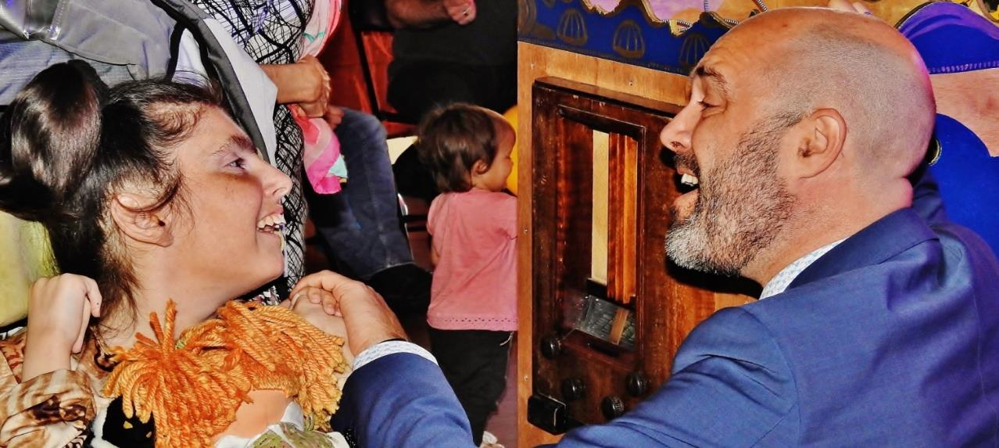
Ruimte voor ontmoeting
Bij Space Station kun je studiepunten verdienen door inzet te tonen in het contact met anderen. Hier zie je hoe Janneke de Jonge daar cum laude in slaagt door het welkom dat zij biedt aan gastzanger Merijn Dijkstra van Diva Dichtbij. Het thema van de workshop was ‘Toonaangevend’, het ontdekken van je eigen (toon)aard. Bezoek Space Station Facebook pagina om de video te bekijken: https://www.facebook.com/pages/Space-Station/282352678511643?ref=tn_tnmn
Uit de digitale feedback: “Weer zo’n geweldig thema. Onuitputtelijk en inspirerend is Space Station. You are the best! “ (J.Stein). Bedankt aan iedereen die meedoet met onze online conversaties.

Slide 5
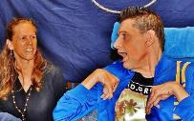
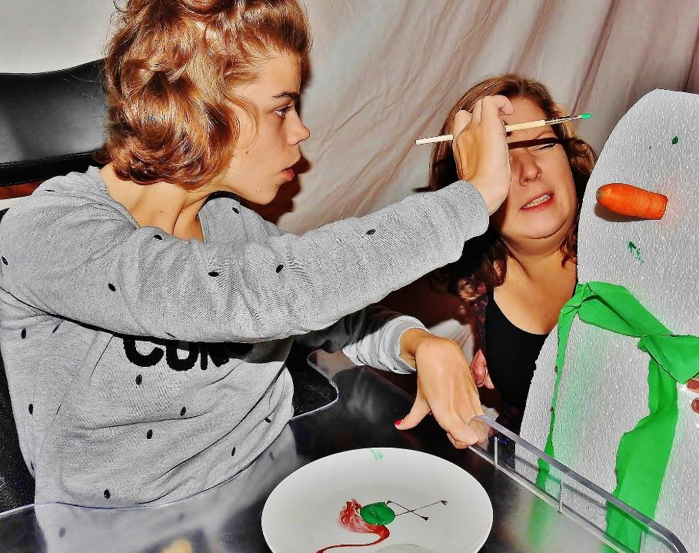
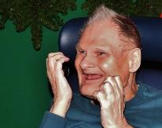
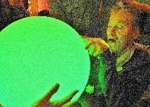
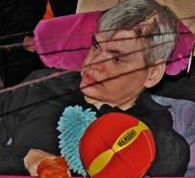
Ruimte voor de scheppende kracht in jezelf
Kwaliteiten komen aan het licht
Donderdag was er bij Space Station De Aftrap voor het nieuwe jaar. De wereld was nog wit toen het belofteteam van Space Station haar entree maakte, samen met de sneeuwmannen. De laatsten hadden nog een likje verf nodig voor het clubtenue. De training bestond uit een sneeuwballengevecht en instructies op het scherm in een schimmenspel – heel goed uitgevoerd door vrijwilliger Iris Ligterink samen met de voetbalvrouwen van de Pontes. Via de Dug Out kwamen de spelers onder luide muziek het groene veld op. Er waren meerdere ballen in de lucht. Ze werden door de studenten vlot ingetikt, gevolgd door de wave. In de finale kwamen ieders persoonlijke kwaliteiten aan het licht.
Beleven en leren
mogelijkheden creëren
in allerlei mogelijke sferen.
Licht, klank, geuren en kleuren
er mocht en kon van alles gebeuren.
Joke Bot
Babette Heijboer weet de ruimte voor ontmoeting en de ruimte voor de scheppende kracht in jezelf goed te benutten tijdens de toneellessen.

Slide 6
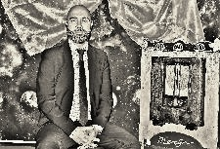
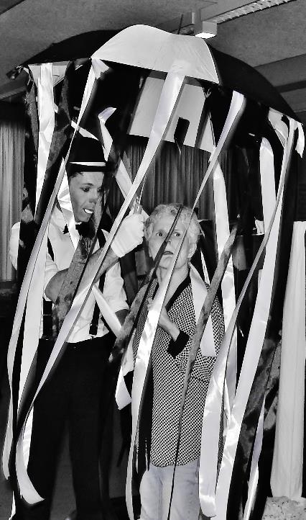
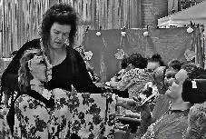
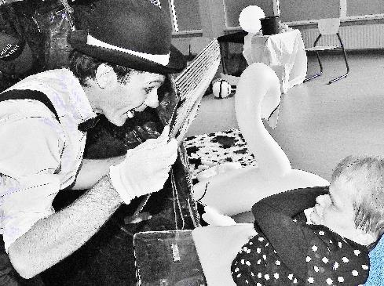
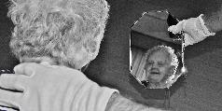
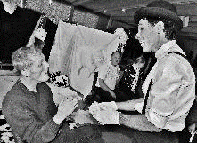
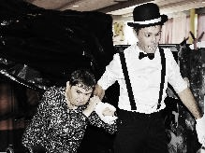
Elke mogelijkheid benutten
Diva Dichtbij
Mighty Impulse
De Lachende Zon
Een onderdeel van de leerweg Space Station Light is aan studenten de kans te geven om in aanraking te komen met (belevings) theater uit het hele land. Bij Space Station maakt Irene Derkx kennis met nationale theatermakers als Job van der Wal met Mighty Impulse en Richard van Roessel met maestro class Luchtdirigeren en met gezelschappen als De Lachende Zon en Diva Dichtbij. Ook zijn de vrijwilligers getraind in de BIM muziek methodiek ontwikkeld door Patrick Meuldijk. Bij al deze verkenningen voegt Space Station zich in de landelijke EMB beweging, die staat voor Elke Mogelijkheid Benutten.

Slide 7

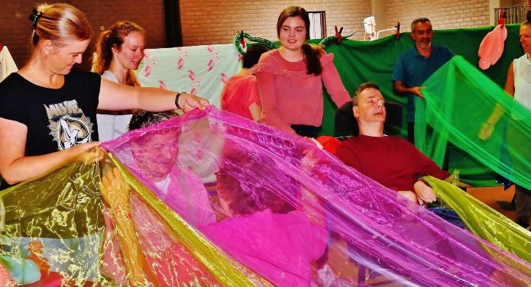
Edoekatie
Beleven, voelen, fantaseren. Leren wordt als ademhalen.
Ruizen, ritselen en suizen
Doeken zijn een goed bindmiddel .
Ze zijn verweven met ons bestaan.
Doeken zijn kleurrijk, geven warmte af. Beschermen.
Ze zijn lichtvangers, betekenisdragers.
Doeken zijn sensueel, doorschijnend.
Ze zijn verhullend en onthullen.
Doeken zijn glansrijk en theatraal.
Ze brengen de draden samen.
( Ariene van Westen)
Omarm edoekatie
Met liefde naar school zonder spijbeldrang,
leer ik creatief beleven, herkennen , inzien,voelen en fantaseren.
De ruimte benutten in optima forma.
Zie ik blind , hoor ik doof ,
ervaar ik ruimte in mijn hoofd als oneindig.
Wordt leren als ademhalen.
( Joke Bot)
Een workshop met veel kleur en klank
en vele geuren zweven
dan breekt acuut de passie los
je gaat dan wat beleven!
Joke Bot
Notes:
Space Station believes that there is no such thing as " special education". So-called special education works on thr basis of exclusion and is therefore the opposite to education. It leads students backwards rather than forward. It's a cheap alternative to real education.

Slide 8
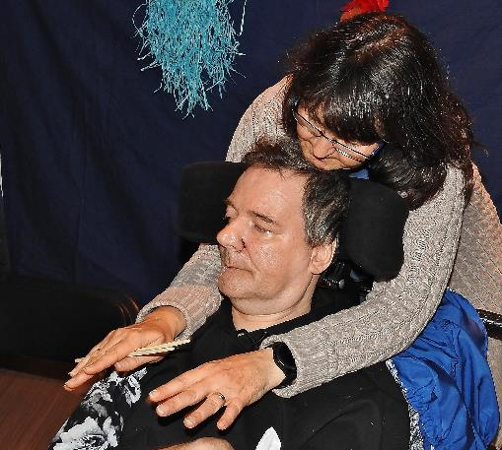
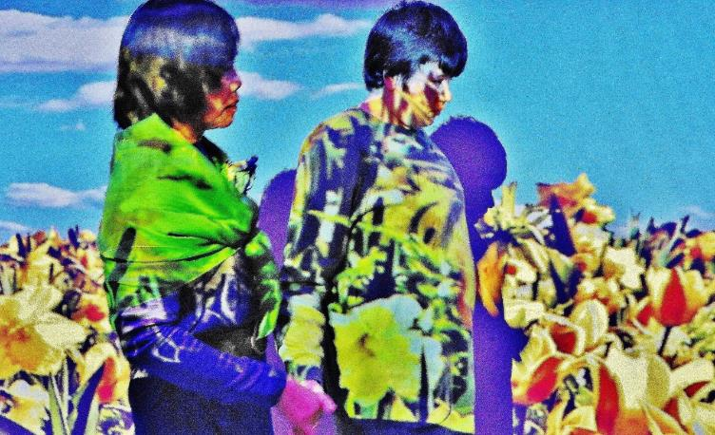
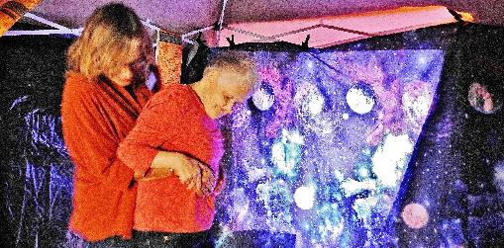
Leren en leren kennen
Bij Space Station you’ll never walk alone. Het klaslokaal is uitgegroeid tot een hotspot van ontmoeting voor jou als student. Naast je medestudenten, leer je de vaste vrijwilligers en het flexteam kennen. Je ontmoet leerlingen van Pieter Zeeman die met plezier de proeverij verzorgen, anderen helpen met het decor en doen mee met de scenario’s. Je maakt kennis met nationale theatermakers. Naast de professionele muzikanten, ontmoet je een reeks lokale muzikanten en artiesten die de workshops versterken.

Slide 9
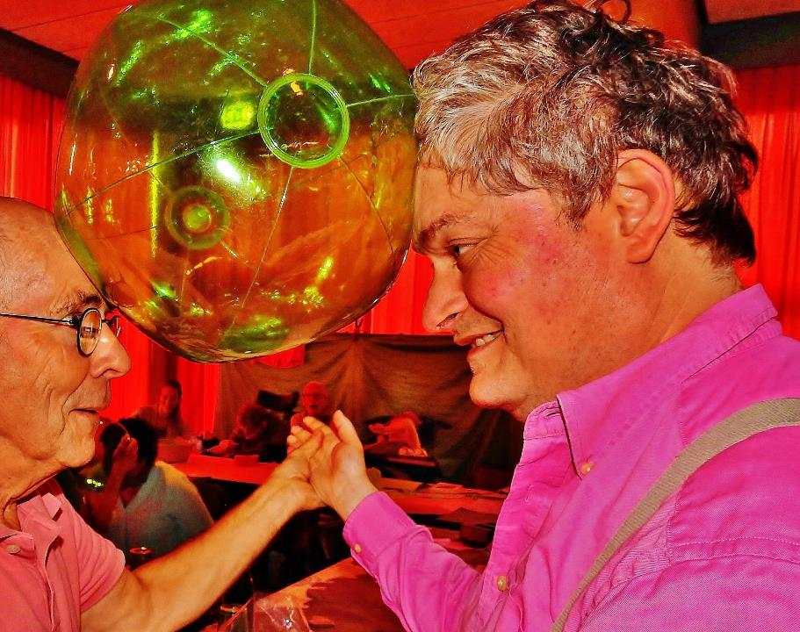
SPELEN WIJ
Spelen wij, jij en ik,
wij mens zo mens,
spel de hoogste ernst,
ernst het hoogste spel,
spelen wij, winden wij
het licht om onze vinger,
zien wij wat we dromen,
dromen wij wat we zien,
o wij, vertellen wij
in geuren en kleuren
het verhaal van ons hart,
zingen wij ons een weg
van laag naar hoog,
van hoog naar laag,
o wij, jij en ik,
spelen wij, delen
en vermenigvuldigen wij,
zoveel ruimte,
oneindige ruimte,
ruimte om mens te zijn,
hartgrondig en feestelijk
mens.
Hans Bouma
S
Hartgrondig en feestelijk
Met dank aan dichter Hans Bouma die het gedicht SPELEN WIJ speciaal voor de studenten van Space Station schreef.

Slide 10
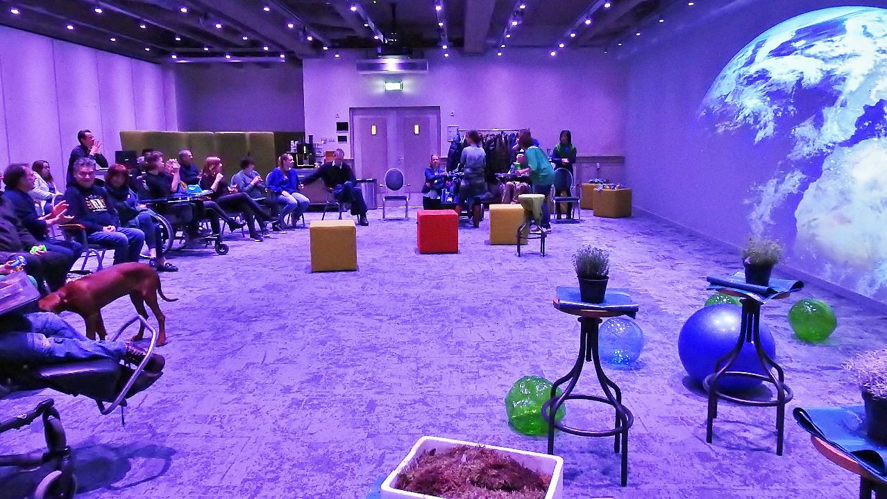
Een leerweg met lichtpunten
Een ieder heeft recht op onderwijs. Personen met een diep verstandelijke beperking hebben nooit een beroep kunnen doen op dit recht. Ze zijn uitgesloten van elke vorm van regulier onderwijs. Om hier verandering in te brengen is Stichting Space Station begonnen met het creëren van een onderwijsaanbod voor deze studenten.
Met ondersteuning van Syntess Software en nationale fondsen en een top team van vrijwilligers, heeft Space Station een leerweg en een onderwijsaanbod ontwikkeld dat aansluit bij de leerdoelen en leermogelijkheden van ontdekkingsreizigers die de wereld leren kennen en vertrouwen via de zintuigen. Zintuiglijke belevenissen staan centraal tijdens de toneellessen. Het huidige onderwijs project heeft veel lichtpunten en heet Space Station Light.

Slide 11
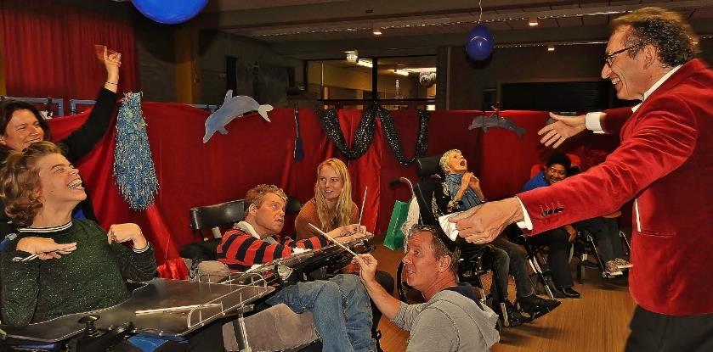
Handicap.nl
“Iedereen eerlijke kansen.“
Ware Maestro’s
Verstild contact
“Het was een voorrecht om bij Space Station te gast te zijn. Ware Maestro’s.” Dat schreef luchtdirigent Richard van Roessel na afloop van een workshop in november. De studenten werden meegenomen in de beweging van de muziek. Grote gebaren vertaalden zich in mooie momenten van uitbundig en verstild contact.

Slide 12
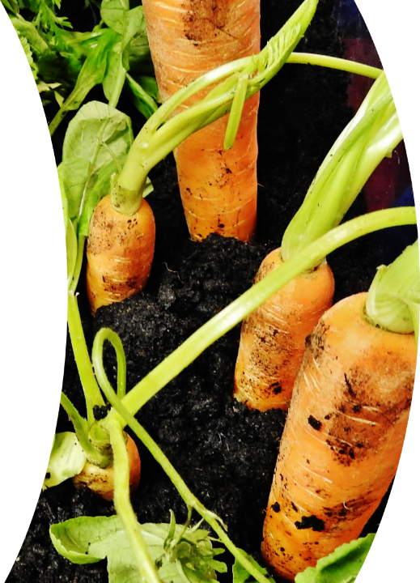
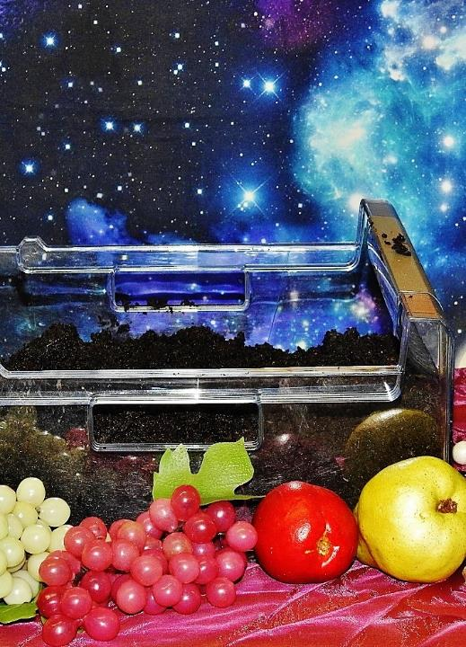
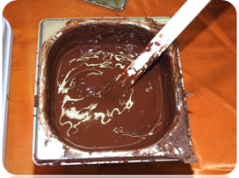
PROEVERIJ
Wie denkt dat het allemaal droge kost is bij Space Station, heeft het verkeerd begrepen! De Proeverij met de tongstrelende zelfgemaakte soep van de Pieter Zeeman leerlingen is altijd licht verteerbaar. Maar soms wacht er zwaardere kost.
Herfst bij Space Station met een ritselbos, uitwaaiveld, rustboom en thema chocoJA!
Crew-lid en chocolatier Chretiën Louwerse nam ons mee de herfst in, met de kleuren warm oranje en chocolade bruin. De studenten scoorden een voor een hoog bij deze experimentele workshop. En ja, het werd natuurlijk een toneelervaring om je vingers bij af te likken!

Slide 13
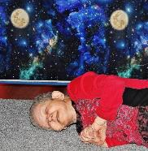
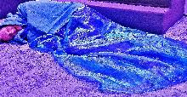
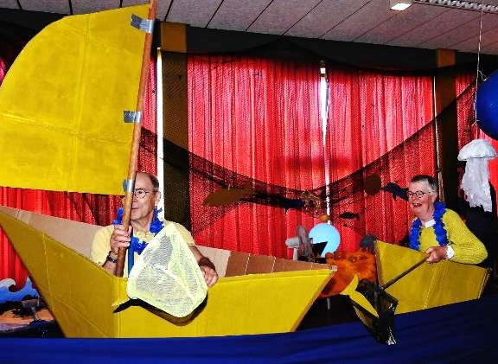
Varen en ervaren
Het spettert bij Space Station. Probeer dan maar droog te blijven! De studenten spetteren mee of duiken weg. Varen en ervaren, dat doen ze regelmatig tijdens de toneeltrainingen. Met kleuren en geuren, met vogelzang en windkracht 9. En als spetterende slotact, daalt de avond als een warme deken op jou neer. De workshops bieden een zee van sensaties en een palet van uitdagingen aan Wouter Schipper, Iris Louwaerts en de andere studenten.
SpaceStation@Sea
Toneelworkshop Welkom in Zeeland, donderdag 9 mei 2019. De ruimte kleurt blauw en geel. Het tastbare decor is speciaal ontworpen voor studenten met een intensieve hulpvraag. Zee-land: zand en zee, zeilen, zinken, zout en zoet, zeemeeuw en zeeman , zeevissen en zeewind en een zwoele zonsondergang - het scenario schrijft zichzelf! “Wie het landschapsdecor niet kan zien, kan het wel ruiken. Wie het niet kan horen, kan het aanraken. Wie het niet kan begrijpen, kan de saamhorigheid en live muziek als een warme deken om zich heen voelen”, aldus coördinator Ariene van Westen.
Als een warme deken om jou heen
Indoor Divo Han en Diva Susan van Eijk weten inmiddels álle zintuigen op scherp te zetten. Wie niet kan horen, kan er toch bij horen.

Slide 14
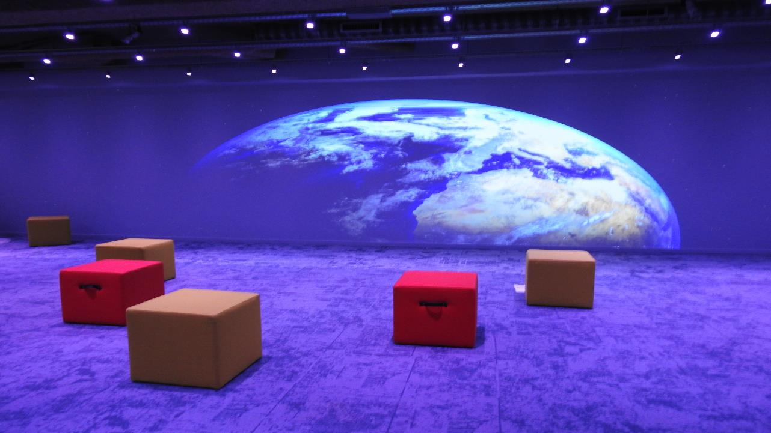

Wat kun je leren
bij de drama
workshops van Space Station?
Ik kan naar school gaan.
Ik kan deel uit maken van een klas.
I
Ik kan meer mensen leren kennen: de vrijwilligers, klasgenoten en crew.
Ik kan nieuwe contacten leggen en vrienden maken.
I
Ik kan leren mijn behoeften en wensen kenbaar te maken.
Ik kan mijn muzikale voorkeuren ontwikkelen .
Ik kan jou met één oogopslag helpen mij te begrijpen.
.
Ik kan bijdragen aan het ontstaan van betekenisvolle verhalen.
I
Ik kan mijn zintuigen scherpen door de wisselende decors, de geuren en kleuren.
I
Ik kan leren de spanwijdte van mijn aandacht te vergroten.
I
Ik kan leren dat ik erbij hoor.
I
Ik kan leren acteren zonder woorden.
Ik kan leren applaus in ontvangst te nemen.
I
Ik kan leren initiatief te tonen tijdens de workshops met moed en vasthoudendheid.
I
Ik kan de voordelen van het studentenleven proeven en gebruikmaken van de schoolfaciliteiten.
Ik kan deelnemen aan activiteiten buiten het curriculum.

Slide 15
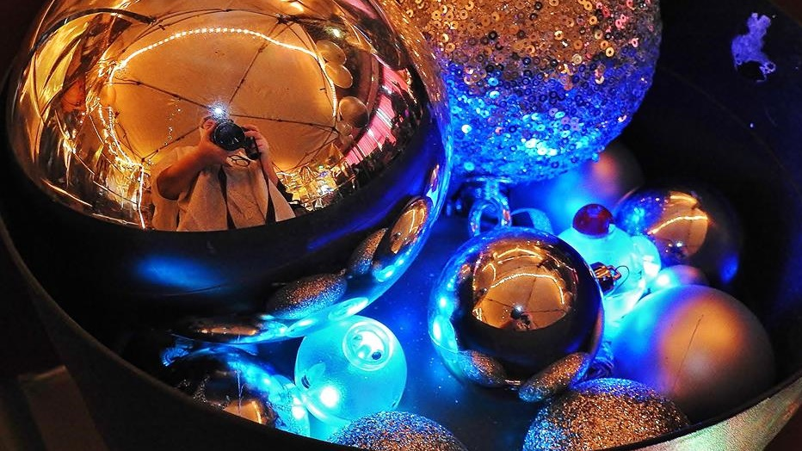
Ik kan student-ambassadeur worden.
Ik kan een bron van inspiratie zijn voor anderen.
Ik kan door mijn reactie de strijd aanbinden met verrassende geluiden of onverwachte wendingen.
Wat kun je nog meer leren?
Ik kan een nieuwe ruimte ontdekken, als je me helpt er meer in rond te gaan.
Ik kan mijn emoties ontwikkelen. Ik kan voelen wanneer het toneelstuk vrolijk, droevig, opwindend, kalm of spannend is.
Ik kan mijn gevoel voor verbeelding verdiepen. Als mijn begeleider brult als een leeuw of springt als een tijger, weet ik dat zij doet alsof.
Ik kan ritme en rijm in liedjes leren waarderen.
Ik kan mij verhalen eigen maken als er veel herhaling in zit.
Ik kan mijn communicatievaardigheden verbeteren en sneller woorden herkennen.
Ik kan leren vertrouwen op mijn eigen geluid en dat van de ander.
Ik kan de vrije ruimte inzetten om erkenning te krijgen voor mijn persoonlijke prestaties.
Ik kan mijn natuurbeleving versterken bij de seizoensgebonden thema’s.
Ik kan nieuwe materie ontdekken.
Ik kan uiteenlopende materialen bestuderen zoals ruw hout, glad metaal, zachte zijde of koude stenen.
Ik kan mijn diploma halen. Net als jij!

Slide 16
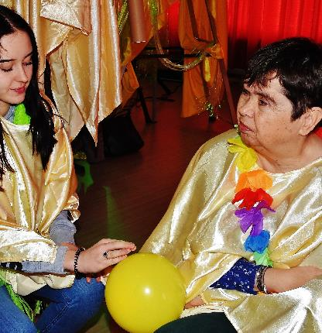
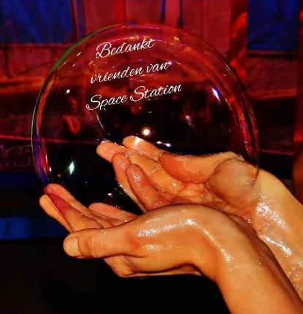
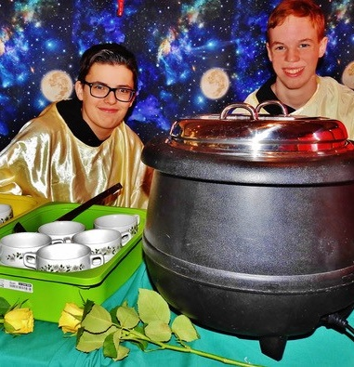
Leerlingen aan de slag voor Space
Leerlingen van Scholengemeenschap Pontes Pieter Zeeman schuiven regelmatig aan bij de toneelworkshops van Space Station. Ze helpen met het decor, maken kennis met de studenten van Space Station en doen mee met de workshops.
“Daarmee kijkt Space Station terug op een jaar waarin de samenwerking met de Pontes leerlingen verder vorm kreeg. De leerlingen HBR (Horeca Bakkerij en Recreatie)van docent Frank van de Vijver zorgden maandelijks voor versgemaakte soep en voegden ervaringen van geur en smaak toe aan het zintuiglijk theater. En leerlingen van Zorg en Welzijn uit de klas van docent Dirk Heijnen liepen ieder een keer mee, wat over en weer een verrijking was. “ ( Uit: PZC)

Slide 17
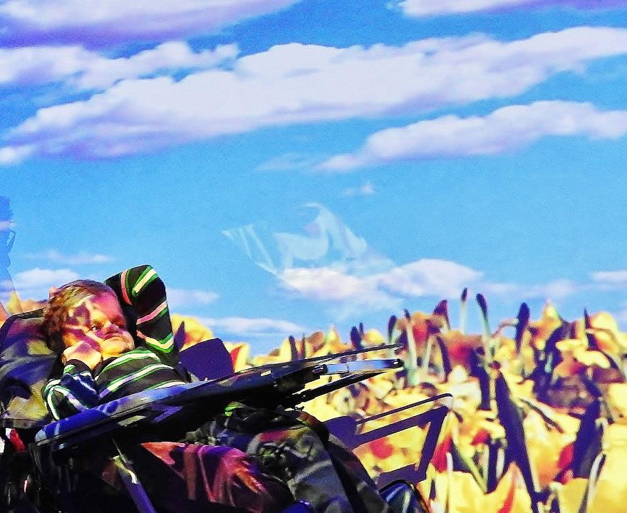
Een ieder is een
punt van licht.
Bij Space Station krijg je
op al deze punten zicht.
Irene Derkx

Slide 18
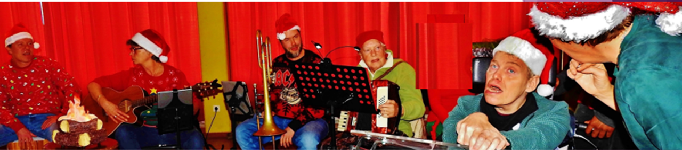
Bij theater mag je natuurlijk zijn wie je wilt. Sandra Geertse
“Bij theater mag je natuurlijk zijn wie je wilt”.
Sandra Geertse
Applaus voor iedereen
Kerstworkshop Al Licht
met uitreiking van de Sensstuff lespakketten.
Uit de feedback ( Nieuwsbrief Zuidwester)
Juul mocht zich voorstellen als de persoon die hij op dat moment wilde zijn, nl. Captain Baines van de Onedin line. Bij theater mag je natuurlijk zijn wie je wilt.
De ruimte was schitterend versierd met zilveren ballen die aan elastieken aan een frame hingen. Daar moesten we onderdoor lopen of rollen om in de zaal te komen. Daar was ook alles en iedereen erg mooi versierd in groen en rood. Wij hadden daar zelf ook weer erg ons best op gedaan natuurlijk. Na de muzikale begroeting en een echt kerstconcert van een muziekgroep kregen alle deelnemers een rugzak met inhoud, zodat we ons niet hoeven te vervelen tijdens de vakantie.
De tastbare decors voor de toneelworkshops zijn speciaal ontworpen voor personen met een intensieve hulpvraag. Studenten met minimale motorische mogelijkheden worden speels uitgedaagd hun ruimte te nemen. Met ieder ontwerp maken de bouwers de wereld om ons heen kleurrijker en toegankelijker, een beetje ruimer, een beetje magischer.
Space Station wil iets toevoegen aan de kwaliteit van het leven door een decor, een ‘landschap’ te creëren en een ‘gids’ te leveren voor reizen die de dagelijkse wereld te buiten gaan. Project Space Station Light creëert een landschap vol illusie, een droomoord waarin een ieder een belangrijke rol speelt en waar er applaus is voor iedereen.

Slide 19
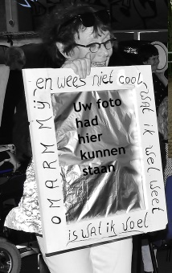
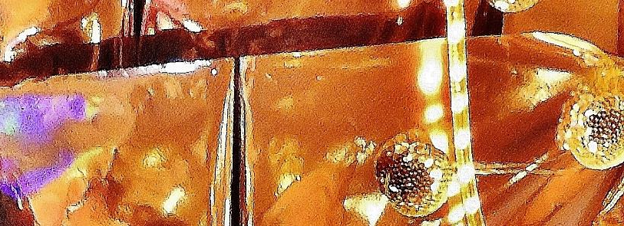
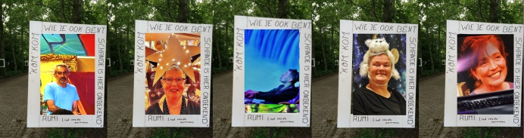
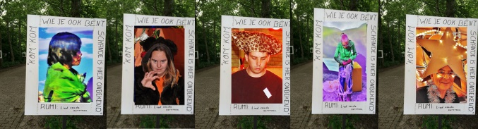

Crew 19
Reza Valibaluch
Susan van Eijk
Rob Buyze/JeroenvWeelden
Joke Bot
Esther van der Klooster
Dorothea Verburg
Iris Ligterink/Corrie Roskam
Chretiën Louwerse
Marjan Berkel
Han van Eijk
Ariene van Westen
( coördinator)
Vrijwilligers
een verhaal met een gouden randje

Slide 20
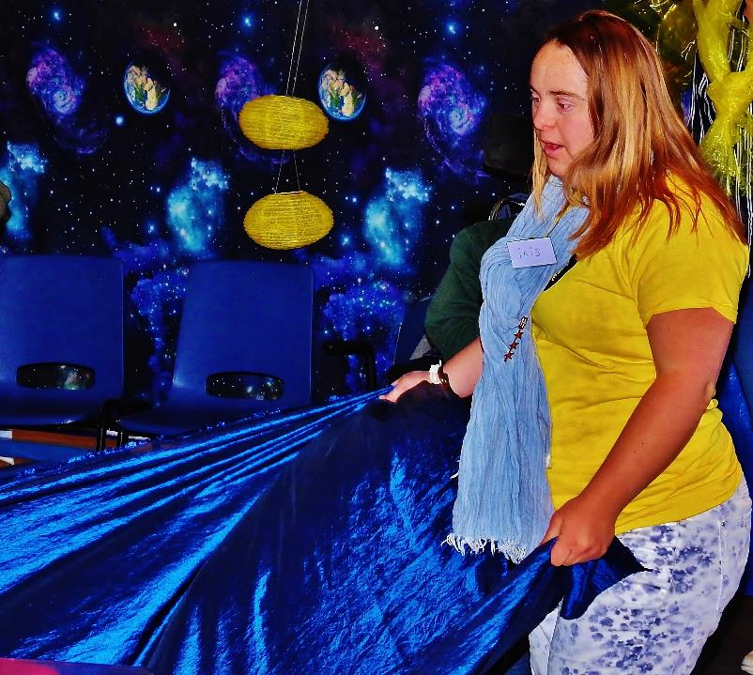
Talent voor toneel
“Iris emotioneert mij. Haar drive, haar kunstzinnig inzicht en hoe ze zeer bescheiden geniet en zich ontplooit en haar talenten kan en wil delen met ons allen. Wat zich uit in een erg bijzondere trotse glans in haar mooie ogen. “ (Feedback van een teamlid)
Juist! Voor haar drive en haar kunstzinnig inzicht. Maar ook voor haar kostuums, haar danspasjes, haar werk achter de schermen en haar talent voor toneel, wordt Iris Ligterink gekozen tot vrijwilliger van het jaar. Iris doet het natuurlijk niet alleen. Een team van zelfsturende vrijwilligers vormt de ruggengraat van Space Station.
In november 2018 zijn crew leden afgereisd naar De Nieuwe Belevenis - een landelijke uitgaansgelegenheid voor personen met een meervoudige beperking - in Arnhem. De Belevenis – barstensvol met decors, licht- en video-effecten en spelmateriaal - is gericht op het stimuleren van de zintuigen. Voor ons een bron van inspiratie en ideeën voor toekomstige workshop scenario’s. Ook hebben vrijwilligers een fantastisch Sencity festival meegemaakt in maart 2019, een zintuigprikkelend belevingsfeest geïnspireerd op de dovencultuur. Al deze ervaringen zetten de crew op scherp op het snijvlak van innovatie en educatie.
Vrijwilliger
van het jaar

Slide 21
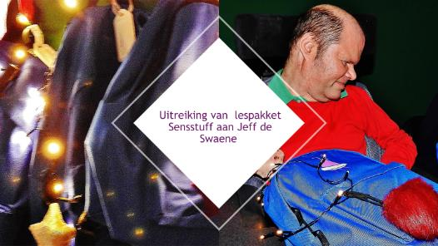
Wat hebben we in 2019 gedaan?
Een serie van 10 nieuwe toneelworkshops ontwikkeld en uitgevoerd voor de studenten. Alle scenario’s en decors waren speciaal ontwikkeld voor (jong) volwassen studenten met minimalistisch motorische mogelijkheden en een intensieve hulpvraag.
Zestien studenten zijn door naar het volgende jaar van de toneelopleiding Space Station Light.
Goede samenwerking met specialistische organisaties zoals Gors, ‘s Heeren Loo , Zuidwester en Fleuroja.
We hebben het vervolg lespakket Sensstuff ontwikkeld en in december uitgereikt aan de studenten.
Er werd verder gewerkt aan het assessment systeem van de toneelopleiding Space Station Light. Dit systeem – dat de talenten, vaardigheden en prestaties van de studenten in beeld brengt - moet transparant, meetbaar en realistisch zijn. Er moet een persoonsgebonden vrije ruimte zijn die de student de gelegenheid geeft om te scoren met persoonlijke talenten en mijlpalen.
Ongeveer 20 middelbare scholieren van Scholengemeenschap Pontes Pieter Zeeman werden begeleid en waren betrokken bij de toneelworkshops van Space Station.
Vrijwilligers van Space Station zijn eind 2018 afgereisd naar Arnhem om de Nieuwe Belevenis, een uitgaansgelegenheid voor personen met een meervoudige beperking, te ervaren. Kennis en opgedane ideeën werden bij de toneelworkshops van Space Station ingezet.
We hebben toneelworkshops georganiseerd in samenwerking met landelijke toneelgroepen om de kennis en ervaringen van de studenten te vergroten.
Fotoproject Beeldschoon heeft de talenten van de studenten in de schijnwerpers gezet. We waren actief op social media met fotografie en video clips.

Slide 22
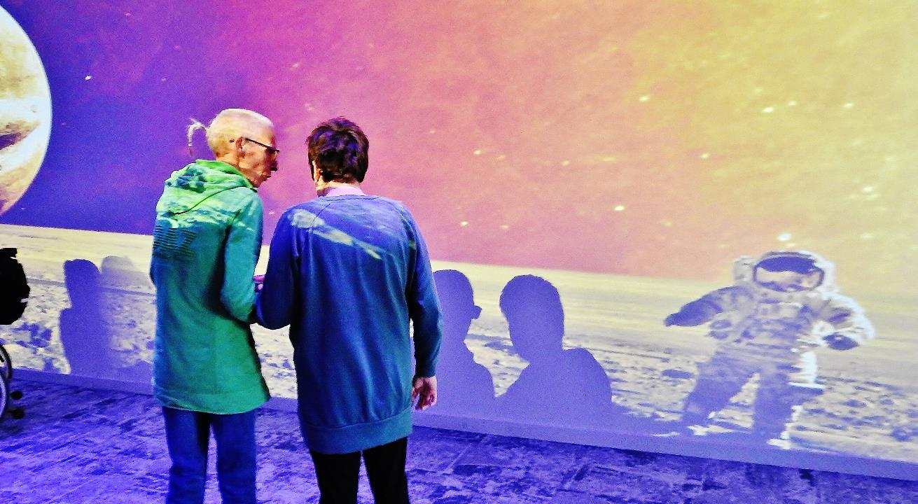
Je bloed stroomt sneller in Hotel-Congrescentrum
De Zeeuwse Stromen
Workshop In je element
Laat je bloed sneller stromen en kom in je element.
Deze top toneelworkshop werd gesponsord door Hotel- Congrescentrum De Zeeuwse Stromen in Renesse en vond plaats in hun inspiratieruimte met beschikking over een maar liefst 15 meter brede videowand en ondersteunende audiovisuele middelen. Het hotel trakteerde alle ontdekkingsreizigers op een geweldig lunchbuffet na afloop.
Met speciale dank aan De Zeeuwse Stromen en aan Pieter de Haas van Zeeland Buitenland voor de samenwerking.
“Geweldig! De thema's zijn altijd groots, meeslepend en liefdevol.” J. Stein

Slide 23
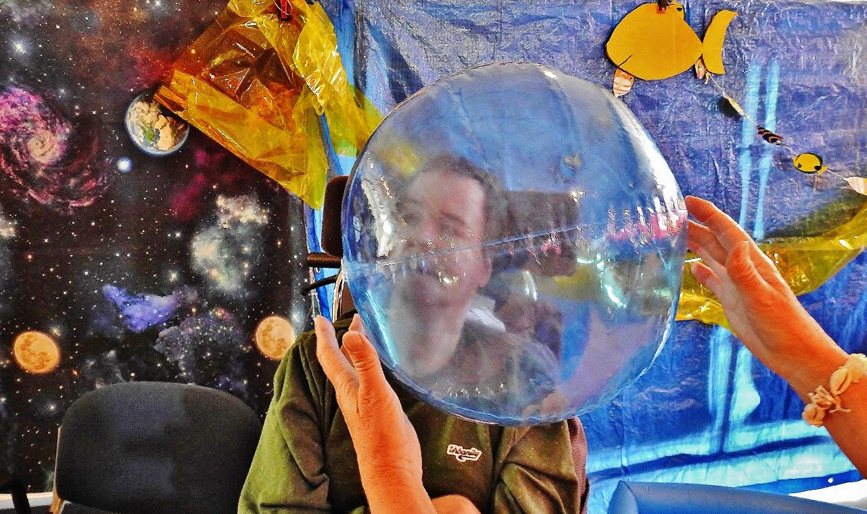
Ik kan. Ik kan. Ik kan.
Met het accent op licht wil Space Station Light de studenten in de schijnwerpers zetten.
Space Station Light bevat een reisschema voor maar liefst 80 licht-overgoten oorden.
Licht kan gebruikt worden om reacties uit te lokken, om studenten te stimuleren en uit te dagen.
Er zijn stoplichten, voetlichten, toverlampen, vuurballen, black lights en red lights.
Ik kan voelen wanneer het scenario vrolijk, droevig, opwindend, kalm of spannend is.
Een leerweg met lichtpunten
Een leerweg met lichtpuntjes
Ik kan vrienden maken en mensen beïnvloeden.
Ik kan voelen wanneer het scenario vrolijk, droevig, opwindend, kalm of spannend is.
Live muziek helpt mij om me te concentreren.
Ik kan leren de spanwijdte van mijn aandacht te vergroten.
met applaus voor iedereen

Slide 24
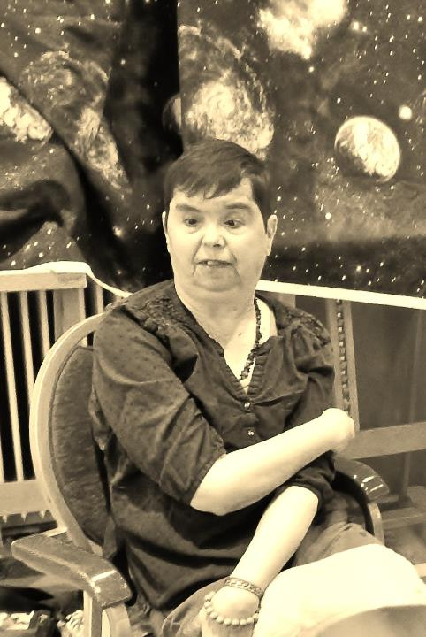
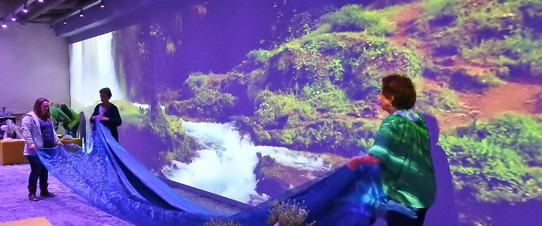
Student innovators
Het succes van Space Station is volledig te danken aan de inzet van de studenten - de pionierende hoofdrolspelers - die meehelpen en mee experimenteren om een leerweg voor studenten met een meervoudige beperking te ontwikkelen. Zonder de deskundigheid en de creativiteit van de professionele medewerkers van Gors, Fleuroja, ‘s Heeren Loo en Zuidwester zouden deze studenten hun glansrol niet kunnen spelen.
Carolien Camfens
Irene Derkx
Paul Goris
Babette Heijboer
Elly Hoendervanger
Nico Huiskes
Peter Janse
Janneke de Jonge
Ronald Kloet †
Anja Lepoeter
Iris Louwaerts
Olaf van Nieuwenhuize
Anouk Noordijk
Wouter Schipper
Jeff de Swaene
Carolien Camfens

Slide 25
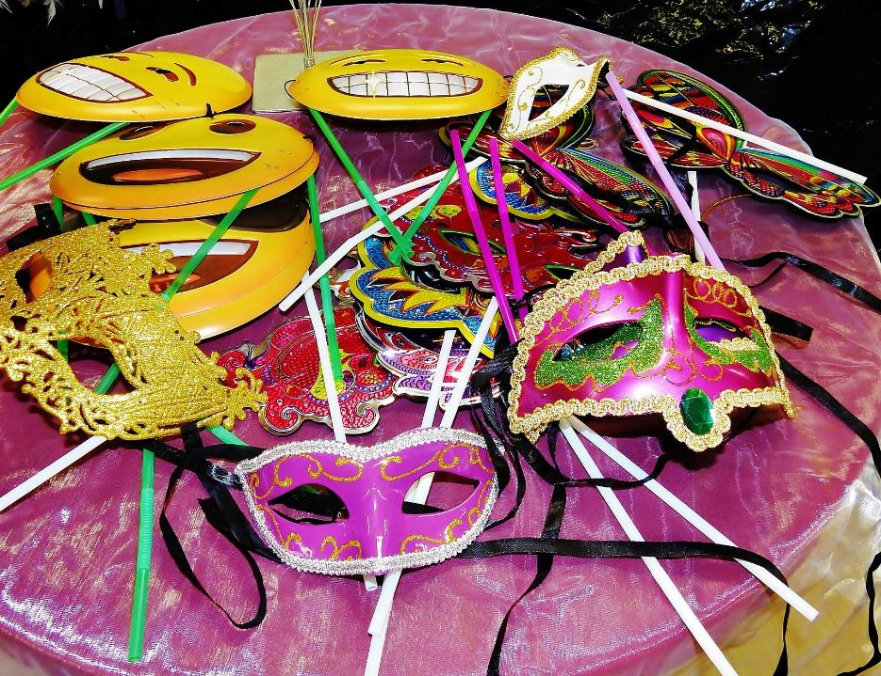




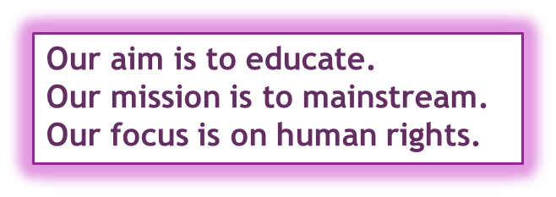
Bedankt!
Jaarverslag : Een leerweg met lichtpunten
Tekst: Philomene op ’t Hof
Fotografie: Joke Bot

